Slide 1
«Потребительский рынок и покупатель»
в программе:
«Молочные продукты марки «Семейная ферма»
«Аптечный ассортимент и права потребителей»
«Ваши потребительские права в свете российского законодательства»
«Полезные ресурсы по защите прав потребителей»
выставки-просмотры: «Малый бизнес Югры», «Бренд для малого бизнеса», «Наши деньги – наши права», «История предпринимательства в России»

Slide 2
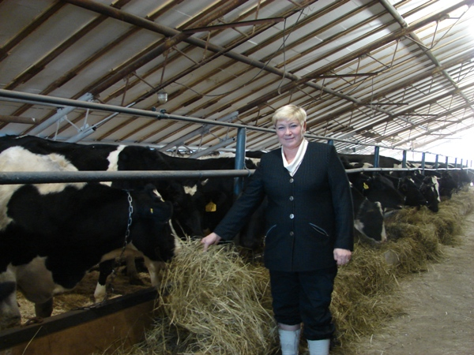
Марка «Семейная ферма»

Slide 3
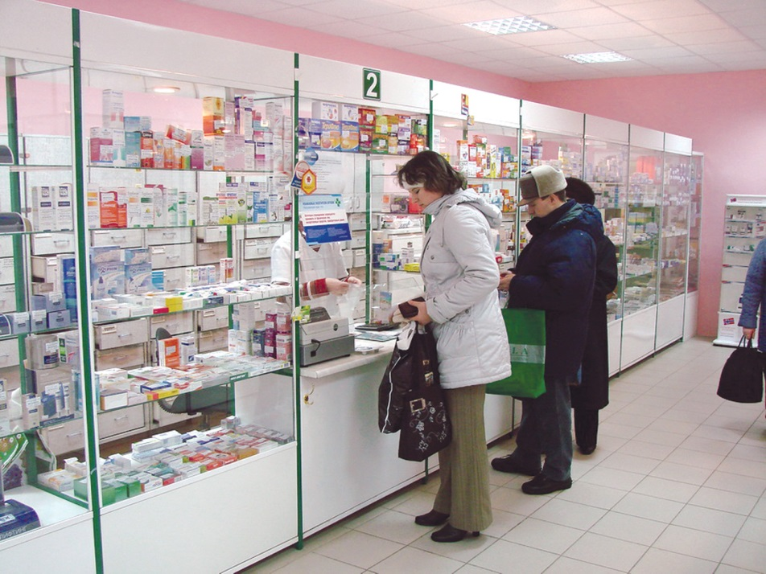
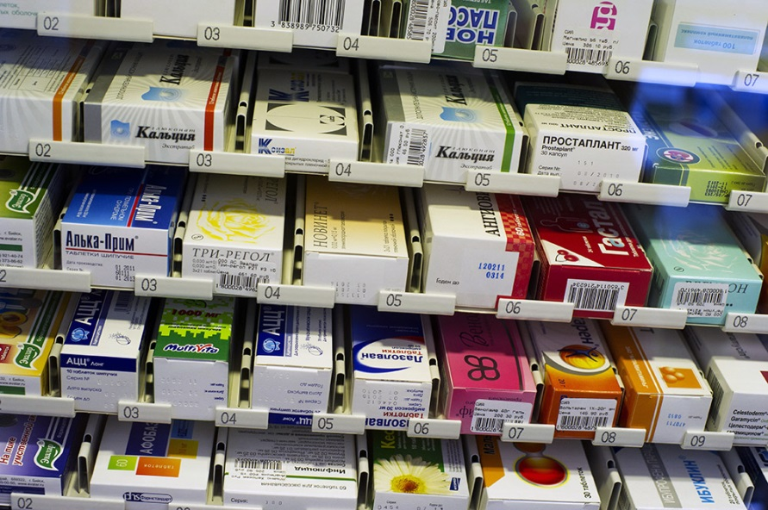
Аптечный ассортимент и права потребителей

Slide 4
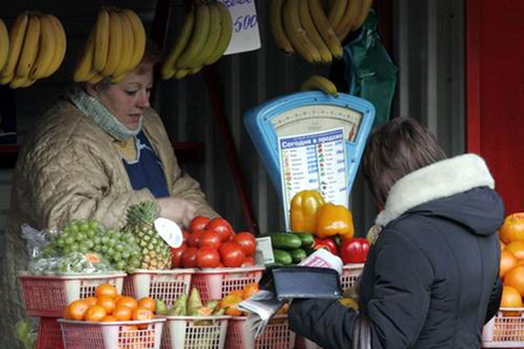
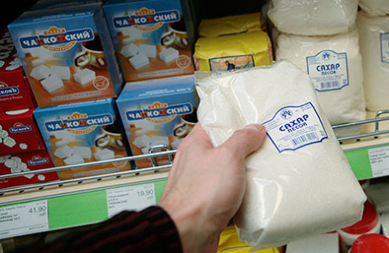
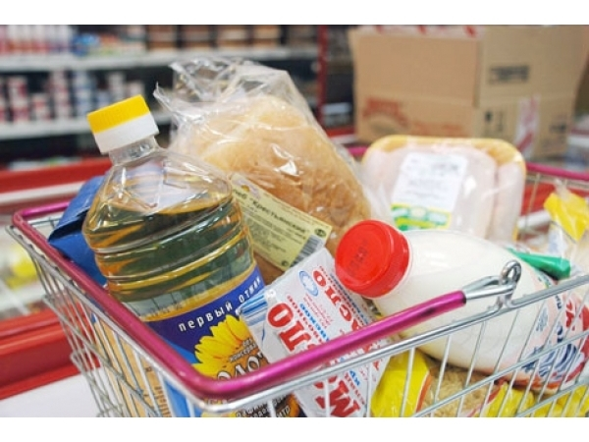
Защита прав потребителей

Slide 5
Полезные ресурсы по защите прав потребителей

Slide 6
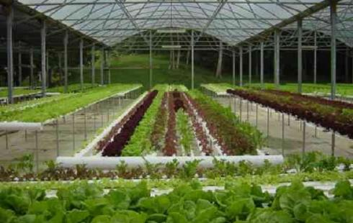
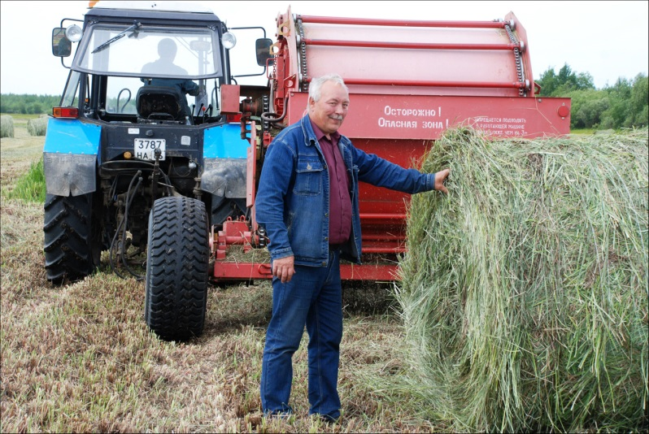
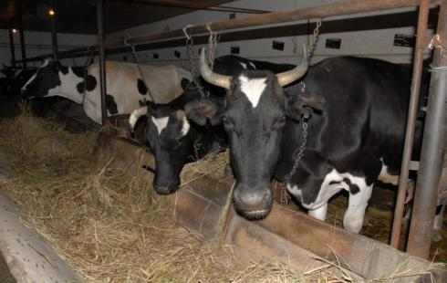
Выставки просмотры «Малый бизнес Югры» «Бренд для малого бизнеса» «Путь к успеху» «Наши деньги – наши права»

